Slide 1
Сказка о капельках
Основано на реальных событиях.
Учитель начальной школы
Тверитина Светлана Николаевна
МОУСОШ №21 г. Волгодонск

Slide 4
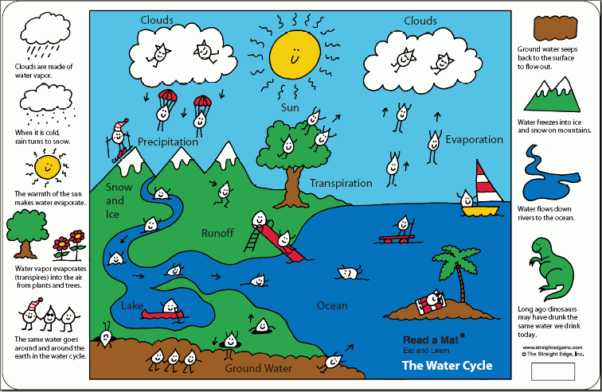

Slide 7
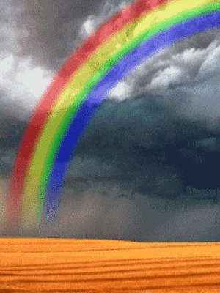

Slide 8
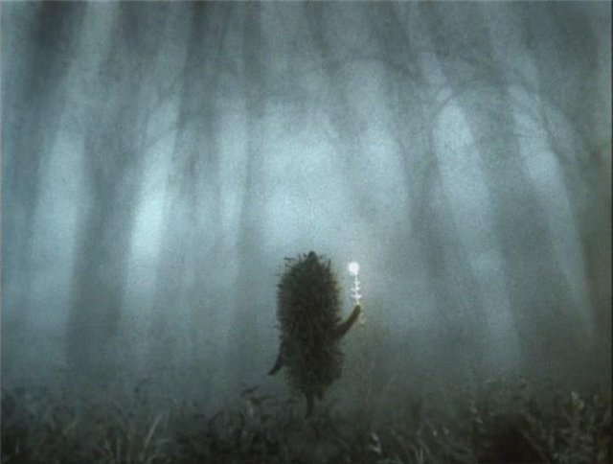

Slide 9
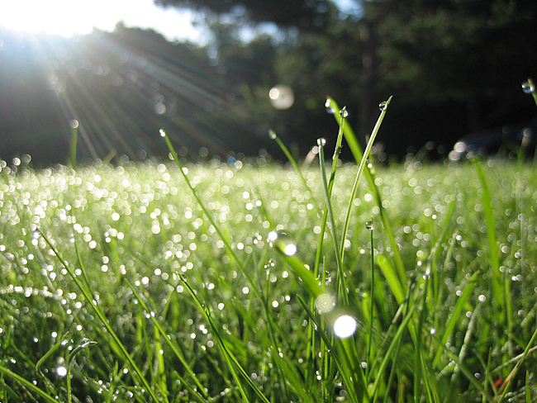

Slide 10
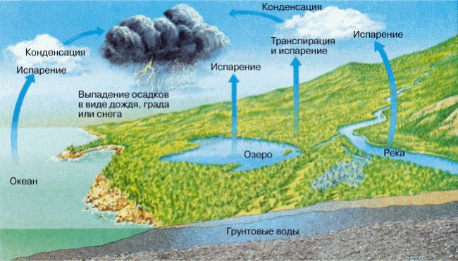

Slide 11
